Slide 1
17.Υπολογίζω με πολλούς τρόπους μέχρι το 100
Εισαγωγή στην προπαίδεια

Slide 2
Ας λύσουμε ένα πρόβλημα
Ο Φίλιππος διάβασε ένα βιβλίο σε δύο ημέρες. Την πρώτη ημέρα διάβασε 18 σελίδες, τη δεύτερη 15. Πόσες σελίδες είχε το βιβλίο που διάβασε ο Φίλιππος;

Slide 3
Για να βρω τη λύση του προβλήματος θα κάνω πρόσθεση.
Υπολογίζω με νοερές πράξεις
Έχω 18+15=
Βήματα: 18+10+5=28+5=

Slide 4
Ας λύσουμε ένα ακόμη πρόβλημα
Ο Φίλιππος διάβασε ένα βιβλίο σε τρεις ημέρες. Την πρώτη ημέρα διάβασε 18 σελίδες, τη δεύτερη 11, την τρίτη μέρα 9.Πόσες σελίδες είχε το βιβλίο που διάβασε ο Φίλιππος;

Slide 5
Για να βρω τη λύση του προβλήματος θα κάνω πρόσθεση.
Υπολογίζω με νοερές πράξεις
Έχω18+11+9=
Βήματα: 18+10+1+9=18+10+10=

Slide 6
Ας λύσουμε ένα ακόμη πρόβλημα
Ο Φίλιππος διάβασε ένα βιβλίο σε τέσσερις ημέρες. Την πρώτη ημέρα διάβασε 18 σελίδες, τη δεύτερη 11, την τρίτη μέρα 9 και την τέταρτη 12.Πόσες σελίδες είχε το βιβλίο που διάβασε ο Φίλιππος;

Slide 7
1ος τρόπος:
Για να βρω το αποτέλεσμα της πρόσθεσης αναλύω τους διψήφιους αριθμούς σε δεκάδες και μονάδες.
Έπειτα προσθέτω χωριστά τις δεκάδες και τις μονάδες.

Slide 8
Έχω 11+18+9+12=
10+1+10+8+9+10+2=
10+10+10+1+8+9+2=30+20=

Slide 9
2ος τρόπος:
Υπολογίζω εύκολα το αποτέλεσμα της πρόσθεσης αν αλλάξω τη σειρά των αριθμών, έτσι ώστε να συμπληρώνονται δεκάδες.

Slide 10
11+18+9+12=
(11+9)+(18+12)=
20+30=50

Slide 11
6+15+5+24=

Slide 12
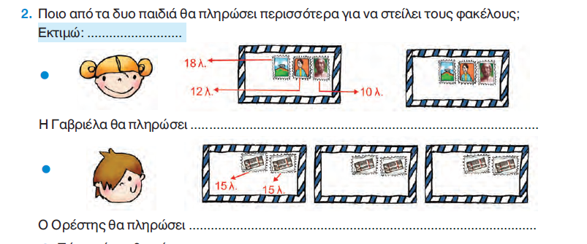

Slide 13
18+12+10=10+10+10+8+2=
30+10=40

Slide 14
18+12+10=10+10+10+8+2=
30+10=40
40+40=

Slide 15
18+12+10=10+10+10+8+2=
30+10=40
40+40=80

Slide 16
15+15=10+10+5+5=

Slide 17
15+15= 30

Slide 18
15+15=30
15+15=30
15+15=30

Slide 19
15+15=30
15+15=30
15+15=30
30+30+30=

Slide 20
15+15=30
15+15=30
15+15=30
30+30+30=90

Slide 23
Σελίδα 8-9

Slide 24
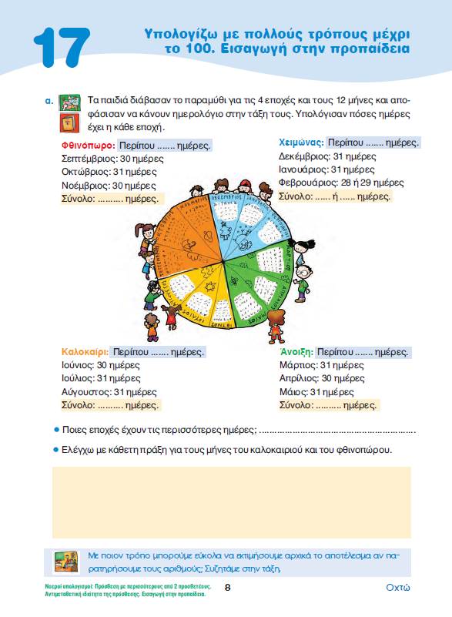

Slide 25
30+30+31=

Slide 26
91
30+30+31=

Slide 27
31+31+28=
30+30+31=

Slide 28
90
91
31+31+28=
30+30+31=
31+31+29=

Slide 30
92
92

Slide 31
91

Slide 33
17+18+22+33=

Slide 34
21+35+9+25=

Slide 35
28+13+7+32=

Slide 36
47+25+15+3=

Slide 37
19+17+11+13=

